Slide 1
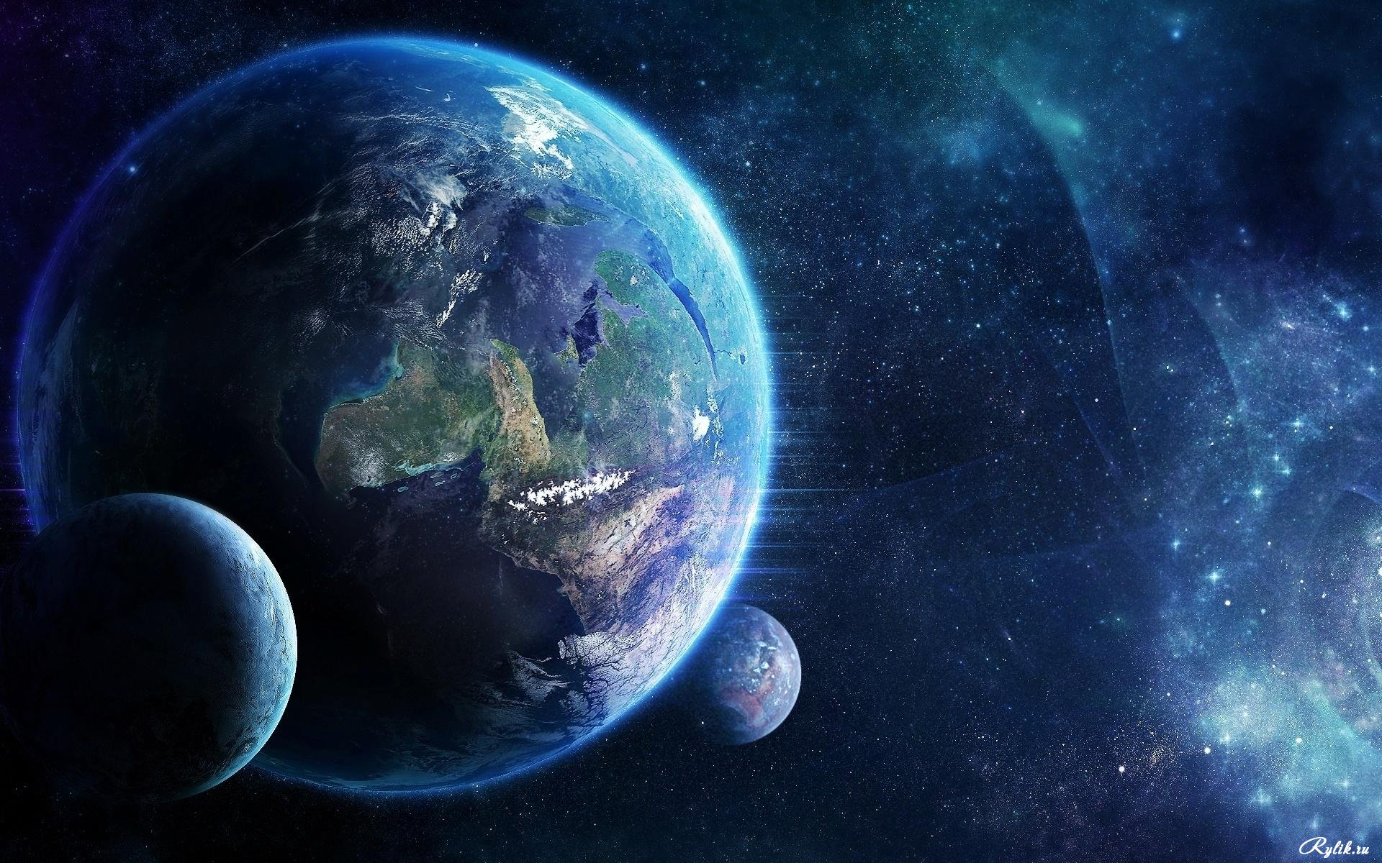
Муниципальное образование город Краснодар
негосударственное частное общеобразовательное учреждение «Лицей «ИСТЭК»
ИССЛЕДОВАТЕЛЬСКАЯ РАБОТА
«КОСМИЧЕСКИЙ
МУСОР»
Выполнили:
Григорьян Анна Эрастовна
Губенко Арина Романовна
Ахмедов Хасан Равшанович
6 класс
г.Краснодар
2017 год

Slide 2
ЦЕЛЬ РАБОТЫ
Изучение экологической обстановки околоземной среды, поверхности Земли и Мирового океана в результате запусков космических аппаратов

Slide 3
ЗАДАЧИ РАБОТЫ
1. Собрать и систематизировать информацию о загрязнении околоземного пространства, которое происходит в результате освоения космоса.
2. Провести классификацию космического мусора в схематичном виде.
3. Выявить причины появления «космического мусора» на орбитах Земли
4. Определить пути решения проблемы космического мусора.
5. Провести анкетирование учащихся НЧОУ лицея «ИСТЭК».

Slide 4
ГИПОТЕЗА
Если мы определим особенности разработанных проектов по очистке космоса от мусора, то сможем выявить преимущества и недостатки данных проектов

Slide 5
ОБЪЕКТ ИССЛЕДОВАНИЯ
космический мусор
ПРЕДМЕТ ИССЛЕДОВАНИЯ
влияние космического мусора на загрязнение околоземного пространства в результате запусков космических аппаратов

Slide 6
МЕТОДЫ ИССЛЕДОВАНИЯ
Теоретический метод:
работа с литературными источниками
Исследовательские методы:
Исследовательская работа с литературными источниками (поиск, систематизация, анализ и синтез полученной информации).
Анкетирование учащихся НЧОУ лицея «ИСТЭК».
Просмотр и анализ видеоматериалов интернет-ресуросов.

Slide 7
ДИАГНОСТИЧЕСКАЯ ЧАСТЬ
Выборка составила 19 человек (11 –девочки, 8- мальчики).
Возрастной ценз составил 9 - 16 лет.
Оппонентам было предложено 6 вопросов.
Методический аппарат исследования
1. Является ли проблема загрязнения космоса актуальной?
2. Влияет ли запуск космических кораблей на озоновый слой Земли?
3. Знаешь ли ты, что такое «космический мусор»?
4. Куда «деваются» сломанные спутники?
5. Что нужно делать с отработанными спутниками?
6. Нужно ли продолжить космические исследования, если загрязнение околоземного пространства станет значительным?

Slide 8
Диаграмма 1.
1. Является ли проблема загрязнения космоса актуальной?
Обоснование: Как мы видим, большинство учащихся лицея считают, что проблема загрязнения космоса является актуальной (58,7 %), но все же смущает большой показатель (41,3 %) в пользу ответа «нет». Мы считаем, что такой процент показателя обоснован незнанием подростков проблемы космического мусора.

Slide 9
Диаграмма 2.
2. Влияет ли запуск космических кораблей на озоновый слой Земли?
Обоснование:
Доминирующие показатели по вопросу о влиянии на запуск космических кораблей на озоновый слой Земли (65 %). И 35% опрошенных оппонентов считают – что не влияет. Следовательно, большинство учащихся знают, либо слышали о материале данного вопроса. Но все же большой процент не владеет информацией

Slide 10
Диаграмма 3.
Знаешь ли ты, что такое «космический мусор»?
Обоснование: На гистограмме видно, что большинство оппонентов знают, что такое «космический мусор» (63%). И 37 % учащихся – не владеют информацией. Поэтому, мы считаем, что такие высокие отрицательные показатели по первым двум вопросам.

Slide 11
Диаграмма 4.
Куда «деваются» сломанные спутники?
Обоснование:
по вопросу утилизации сломанных спутников, доминантными являются ответы «Падают на Землю и в океан» (46 %). По мнению 21 % опрошенных – остаются на орбите. 18 % опрошенных – не знают. И по мнению 15 % - полностью сгорают в атмосфере.

Slide 12
Диаграмма 5.
Что нужно делать с отработанными спутниками?
По мнению большинства подростков необходимо бороться с космическим мусором путём сбора его специальными космическими мусоросборниками и возвращать на землю для переплавки (73 %). На втором месте (18 %) –«ничего не делать». С нашей точки зрения – это высокий показатель, для такого ответа. Следовательно, подростков не волнует дальнейшая экологическая обстановка космоса. На третьем месте (6%) – «затапливать в космосе». Удивляет и нас ответ (3 %) – взрывать в космосе.

Slide 13
Диаграмма 6.
Нужно ли продолжить космические исследования, если загрязнение околоземного пространства станет значительным?
Обоснование: Большинство оппонентов (56 %) считают, что нужно ли продолжить космические исследования, если загрязнение околоземного пространства станет значительным. На втором месте ответ (29%) - «нужно уменьшить количество запускаемых аппаратов». Далее идут ответы: 9% - «прекратить» и 6 % - «не знают». Следовательно, подростки обеспокоены экологической обстановкой в космосе.

Slide 14
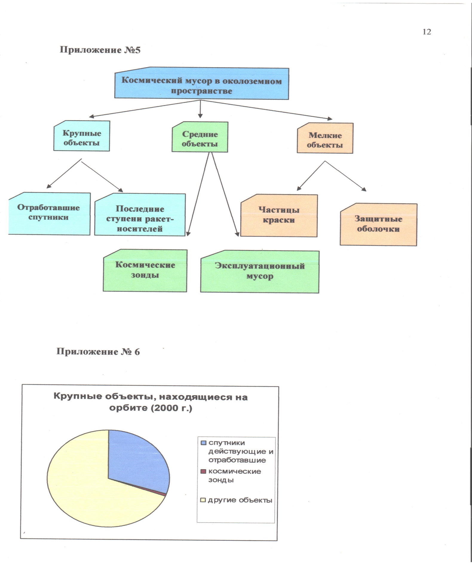
Причины появления «космического мусора» на орбитах Земли
Во-первых, это оставшиеся в космосе «мёртвые аппараты»
Во-вторых,
«космические аварии»

Slide 15
Проекты очистки космоса от мусора
«Машина-мусоросборщик»
Принцип действия | Для каких отходов | Преимущества | Недостатки
Захватывает мусор клещами. | Для самых крупных: спутников, ступеней ракет. | Машина способна производить отбор: рука-робот позволяет подхватывать четко определенные предметы. | Руке-роботу трудно будет хватать кружащиеся отходы

Slide 16
Проекты очистки космоса от мусора
«Путеводный трос»
Принцип действия | Для каких отходов | Преимущества | Недостатки
Опустить отходы с орбиты с помощью земного магнитного поля. Когда по проводу, движущемуся в магнитном поле, проходит электрический ток, на провод действует сила, именуемая «силой Лапласа» | Для крупных предметов: спутников или ступеней ракет. | Легкий вес системы. Нет никакой надобности в ракете для возвращения предметов обратно: они сами опустятся на Землю. | Процесс прикрепления троса к мусору в космосе обойдется очень дорого и может оказаться сложным из-за того, что мусор постоянно кружится.

Slide 17
Проекты очистки космоса от мусора
«Лазеры»
Принцип действия | Для каких отходов | Преимущества | Недостатки
Превратить отходы в газ. Исследователи предложили стрелять по отходам из лазерных пушек, чтобы они разогрелись до такой степени, что превратились бы в газ. | Величиной менее нескольких сантиметров. | Мусор исчезает в атмосфере. Технология уничтожения предметов на очень малой высоте уже была опробована. | Система поглощает слишком много энергии, даже при уничтожении небольшого обломка.

Slide 18
Проекты очистки космоса от мусора
«Движущаяся сеть»
Принцип действия | Для каких отходов | Преимущества | Недостатки
Ловить отходы с помощью сети. В космосе разворачивается нечто вроде рыболовной сети из полимерных материалов, достаточно прочных, чтобы избежать повреждений при столкновениях с космической пылью. | Для самых крупных: спутников, ступеней ракет. | Структура, натягивающая сеть, сделана из надувных валиков. У нее небольшой вес - стоимость ее запуска в космос невелика. | Пойманные отходы придется доставлять на Землю на космическом корабле, что обойдется очень дорого.

Slide 19
Проекты очистки космоса от мусора
Пластины из аэрогеля
Принцип действия | Для каких отходов | Преимущества | Недостатки
Попадая в такое вещество, мельчайшие частицы проделывают очень длинные туннели, замедляют свой ход, а затем становятся совершенно неподвижными. | Для пылинок диаметром в несколько десятых долей миллиметра. | Эта техника уже себя зарекомендовала. Зонд «Stardust» (звездная пыль - англ.) космического агентства НАСА использовал аэрогель в 2006 году для захвата метеоритной пыли. | Отходы величиной менее миллиметра наименее опасны: хотя они и разъедают поверхность действующих спутников, но значительного ущерба им не наносят.

Slide 20
Проекты очистки космоса от мусора
«Пеноматериал»
Принцип действия | Для каких отходов | Преимущества | Недостатки
Торможение отходов с помощью пены. Космический корабль оставляет на траектории движения отходов особую пену, которая, оказавшись на свободе, образует шар. Попавший в него мелкий мусор замедляет свой ход - это заставляет его устремиться к Земле. | Для самых мелких | Как и при использовании тросов, отходы не нужно никуда складывать для отправки на Землю: они сами снижаются. | Как и при использовании аэрогелевых пластин, шар должен быть внушительных размеров.

Slide 21
ВЫВОДЫ
(в соответствии с поставленными задачами)
1. Мы определили, что космический мусор – это страшно и опасно. Он угрожает находящимся в эксплуатации спутникам и Международной космической станции. В будущем мусор может стать препятствием для пилотируемых полётов и запусков, новых космических аппаратов.
2. Классифицировать космический мусор в околоземном пространстве можно на крупные объекты (отработанные спутники), средние объекты (космические зонды и эксплуатационный мусор), мелкие объекты (частицы краски и защитные оболочки)

Slide 22
ВЫВОДЫ
(в соответствии с поставленными задачами)
3. Причинами появления «космического мусора» на орбитах Земли являются оставшиеся в космосе «мёртвые аппараты» и «космические аварии».
4. Учёными разработаны разные проекты по решению данной проблемы. Данные проекты направлены на очистку космоса от мелких отходов (например, проекты «Пеноматериал», «Пластины из аэрогеля») и от крупных отходов (например, «Путеводный трос», «Машина-мусоросборщик»).
5. Анкетирование учащихся НЧОУ лицея «ИСТЭК» показало, что большинство ответов было в пользу решения экологической космической проблемы. Но все-же выбранная возрастная группа, дала показатели низкой информативности в исследуемой области.

